Slide 1


Assemblea dei Presidenti
15-16 novembre 2024
CORRETTIVO AL CODICE DEI CONTRATTI
Sandro Catta - Consigliere CNI con delega ai LLPP, BIM e CAM edilizia
Roma, 16 novembre 2024

Slide 2

GDL LAVORI PUBBLICI
cognome | nome | ordine
CATTA | Sandro | Cagliari
CONDELLI | Domenico | Reggio Calabria
ARTUSA | Salvatore | Vibo Valentia
CAPANNELLI | Stefano | Ancona
CERRI | Massimo | Roma
DE AMICIS | Pierluigi | L’Aquila
FINAZZI | Diego | Bergamo
GAUDINI | Francesco | Siena
GRASSO | Carmelo | Catania
GUALANDI | Nicola | Bologna
IANNI | Carlo | Ascoli
MAROTTO | Manuele | Sassari
MERLINO | Giovanni | Taranto
MONTALTO | Maurizio | Bari
PASQUALE | Giorgio R. A. | Matera
QUARTO | Walter | Cagliari
RIPAMONTI | Valter | Torino
RUSSO | Tullio | Roma
STRANO | Girolamo | Venezia
TARATETA | Raffaele | Salerno
TURCHETTO | Alessandro | Treviso

Slide 3
GDL BIM
cognome | nome | ordine
CATTA | Sandro | Cagliari
AIELLO | Andrea | Cosenza
BERGONZONI | Giacomo | Bologna
CASALINO | Claudio | Avellino
CASCONE | Stefano | Catania
GIUSTI | Tommaso | Pistoia
IZZO | Livio | Bergamo
LICHERI | Cristian | Oristano
MASTROLEMBO VENTURA | Silvia | Brescia
PARADISI | Alberto | Ascoli
PETTINAROLI | Paolo | Novara
PICCININI | Antonio | Cagliari
QUADRETTI | Dinora | Rovigo
SALZANO | Antonio | Napoli

Slide 4
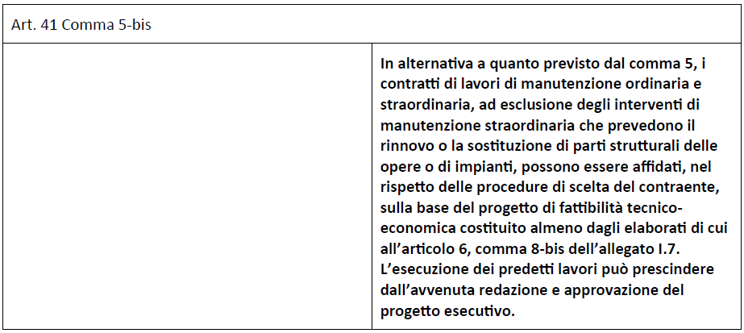
MANUTENZIONE: APPALTO SU P.F.T.E.

Slide 5
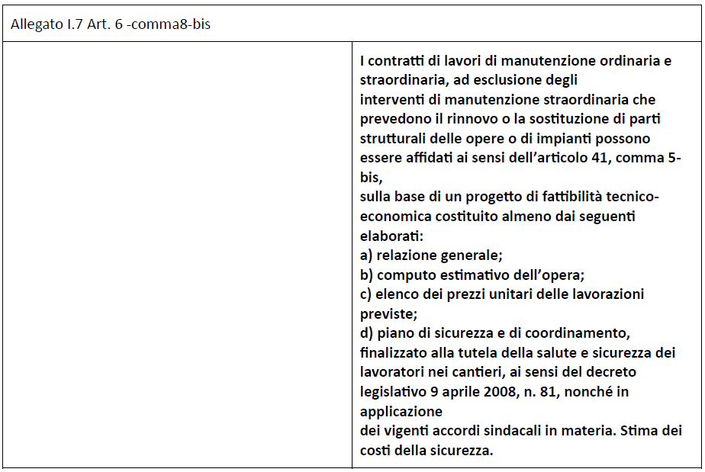
MANUTENZIONE: APPALTO SU P.F.T.E.

Slide 6
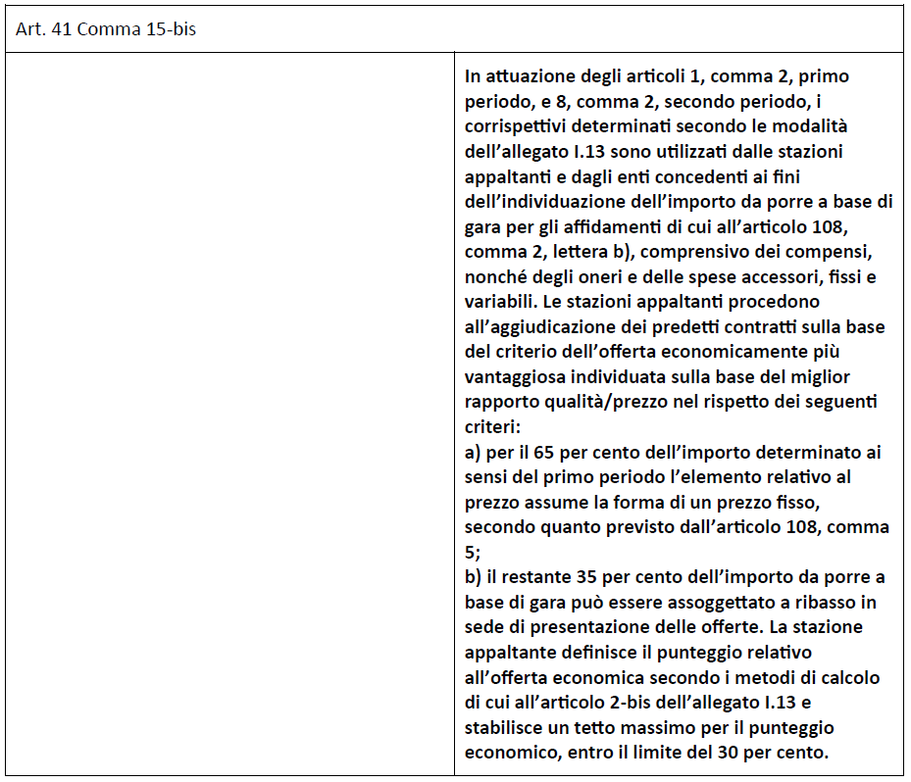
EQUO COMPENSO

Slide 7
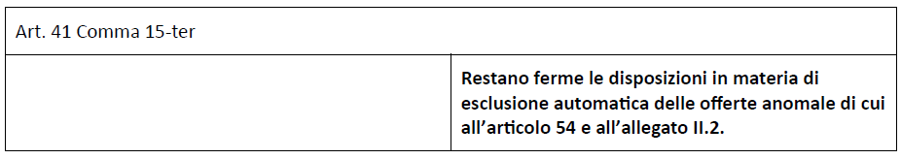
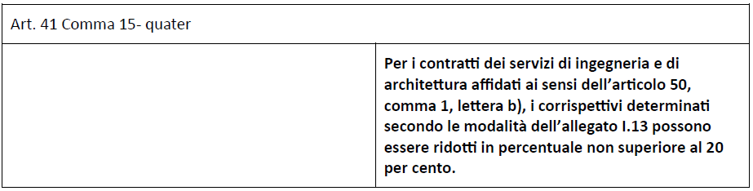
EQUO COMPENSO

Slide 8
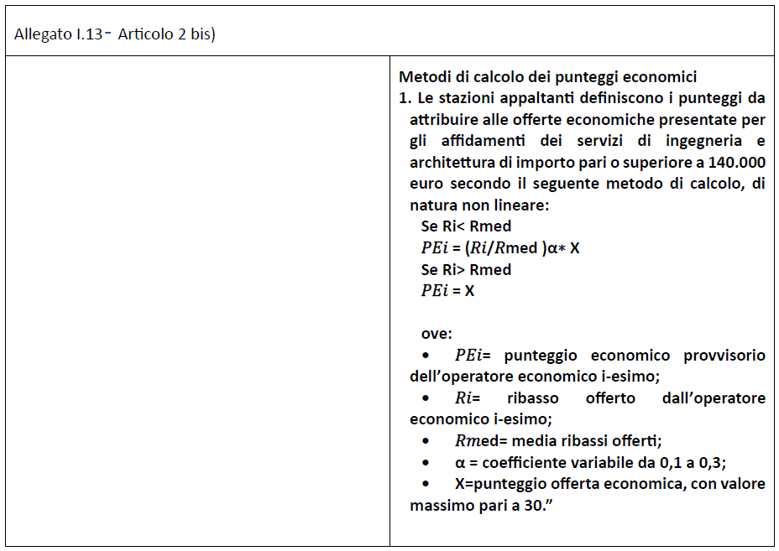
EQUO COMPENSO

Slide 9
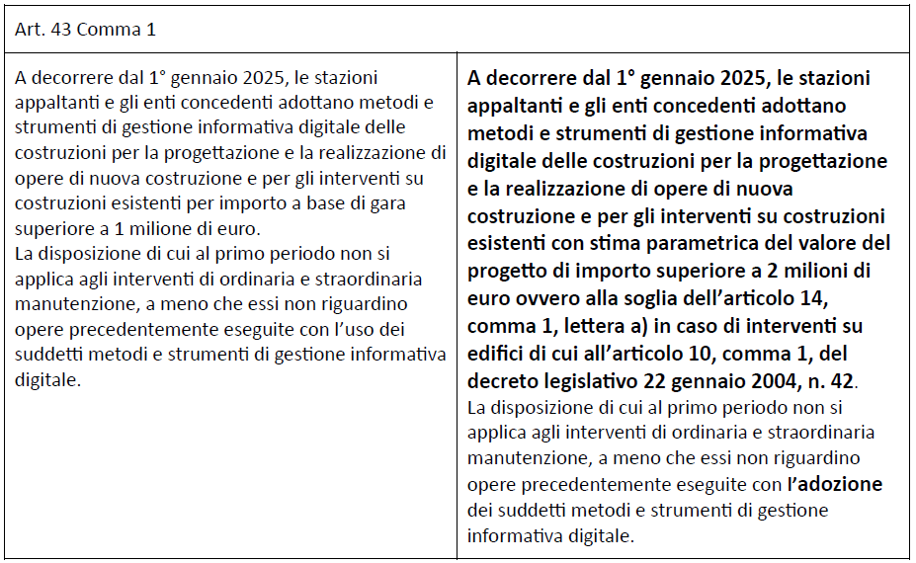
GESTIONE INFORMATIVA DEGLI APPALTI

Slide 10
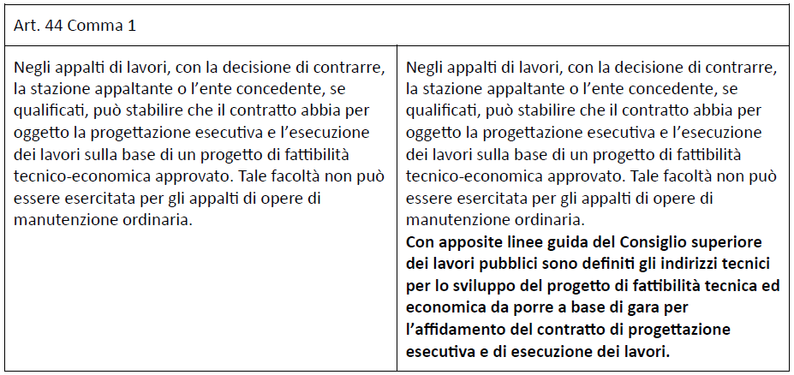
APPALTO INTEGRATO

Slide 11
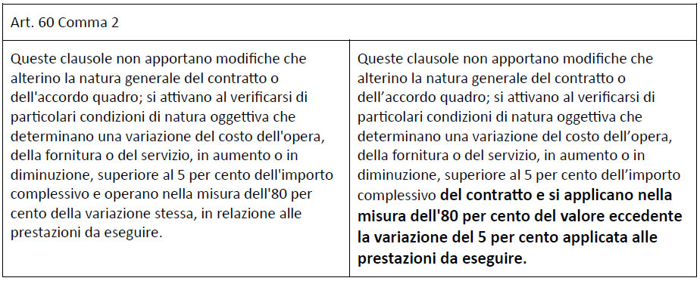
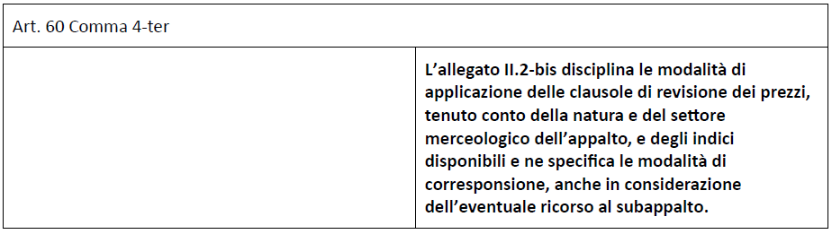
REVISIONE PREZZI

Slide 12
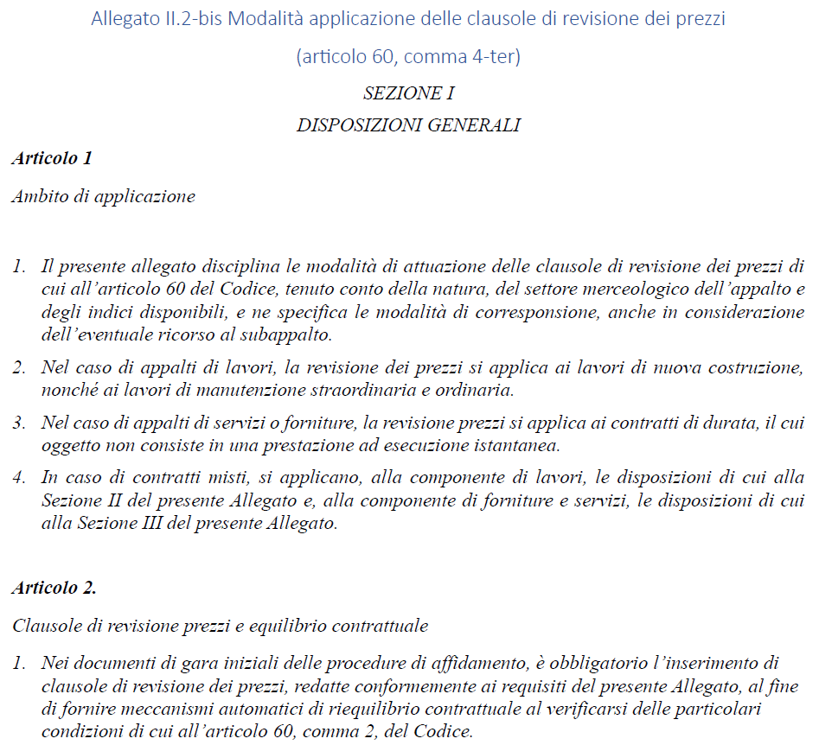
REVISIONE PREZZI

Slide 13
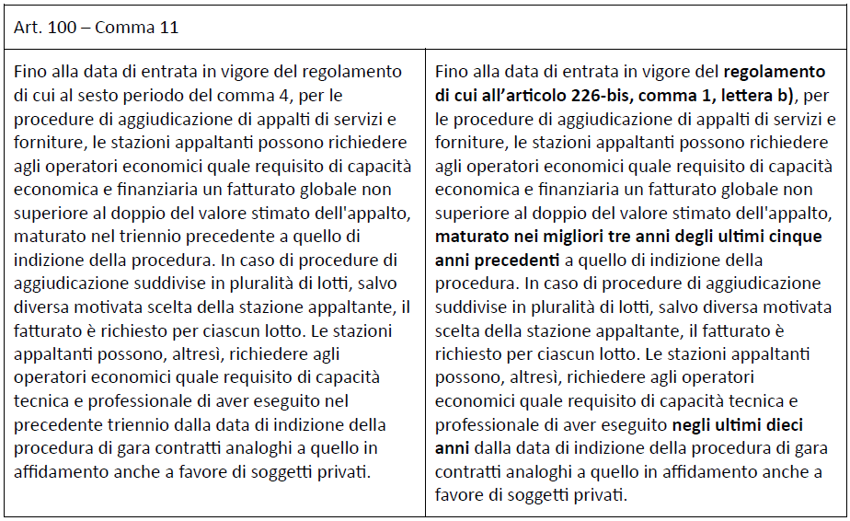
REQUISITI PROFESSIONALI

Slide 14
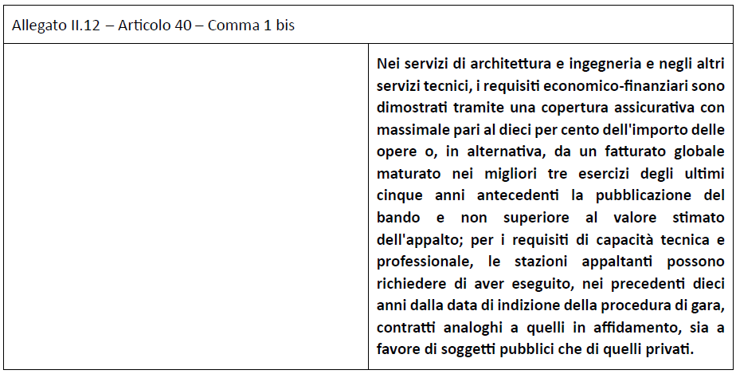
REQUISITI PROFESSIONALI

Slide 15
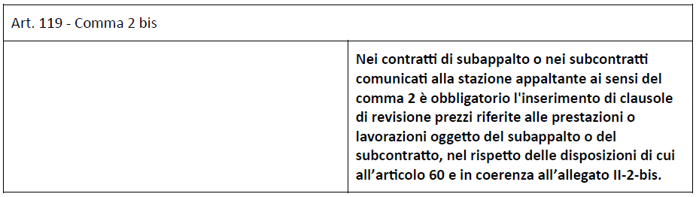
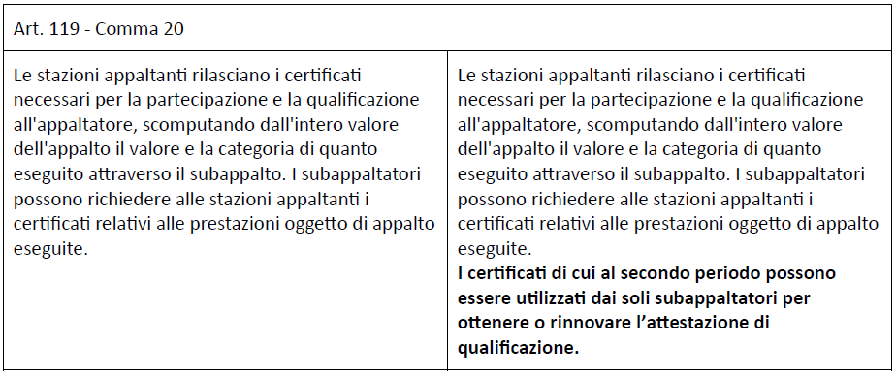
SUBAPPALTO

Slide 16
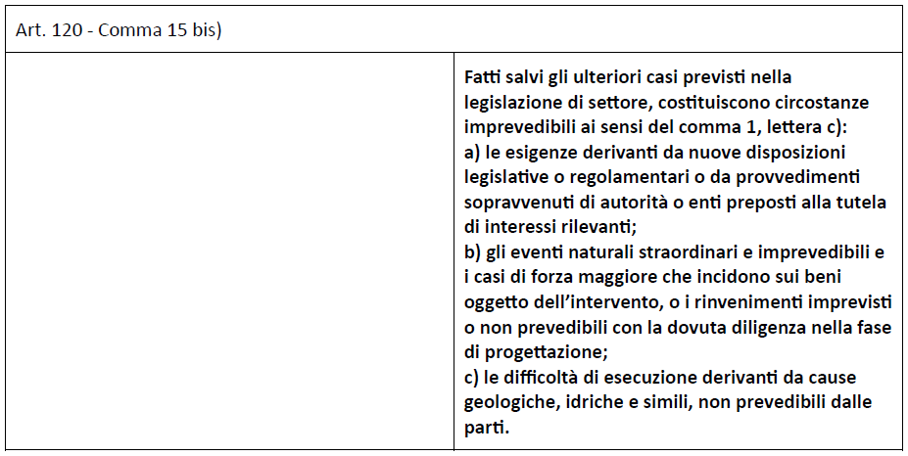
MODIFICHE CONTRATTUALI

Slide 17
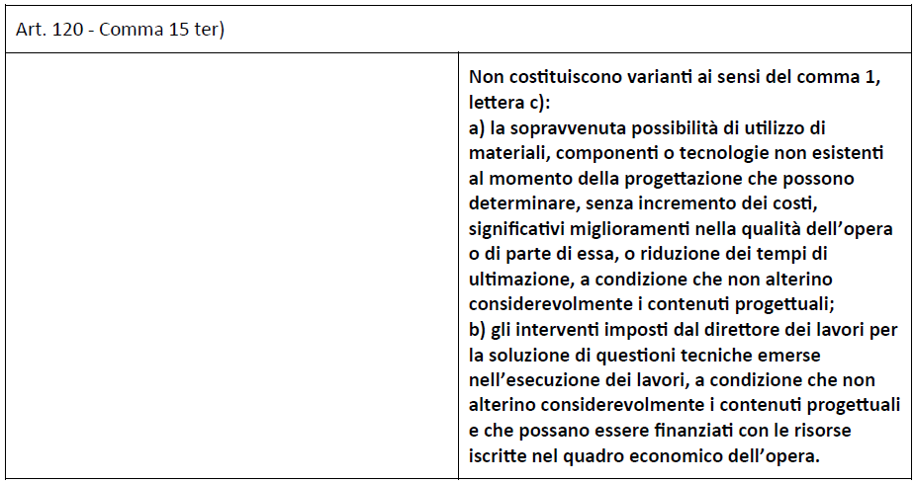
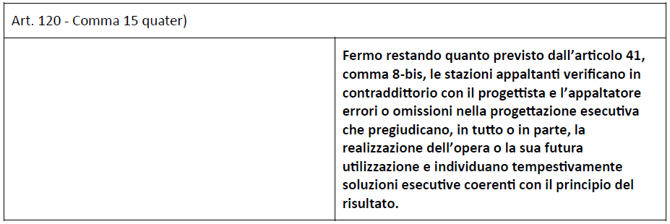
MODIFICHE CONTRATTUALI

Slide 18
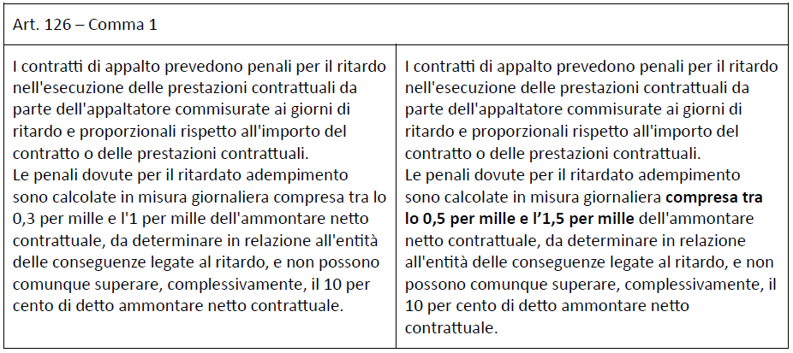
PENALI

Slide 19
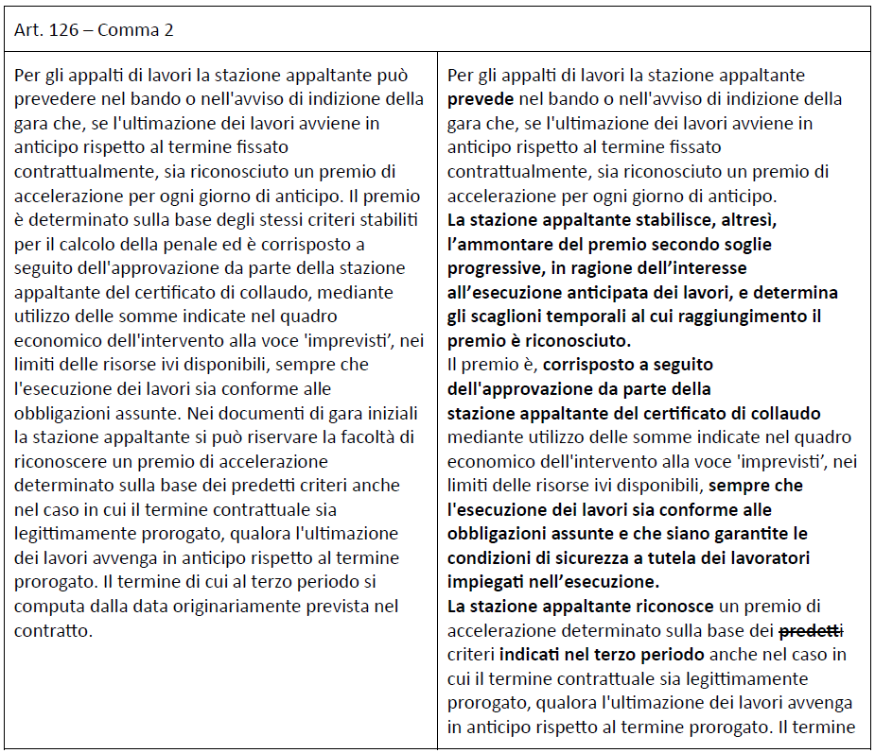
PREMIO DI ACCELERAZIONE

Slide 20
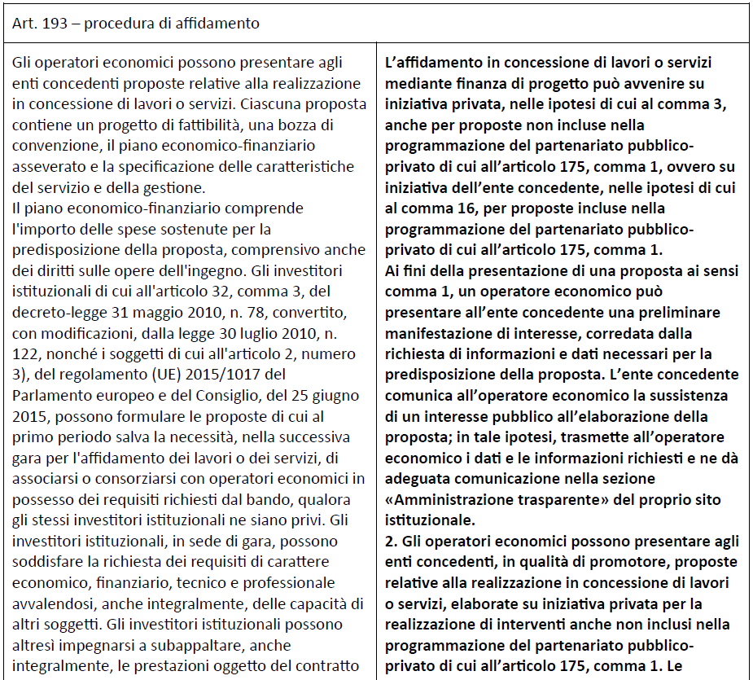
PARTENARIATO PUBBLICO
PRIVATO

Slide 21
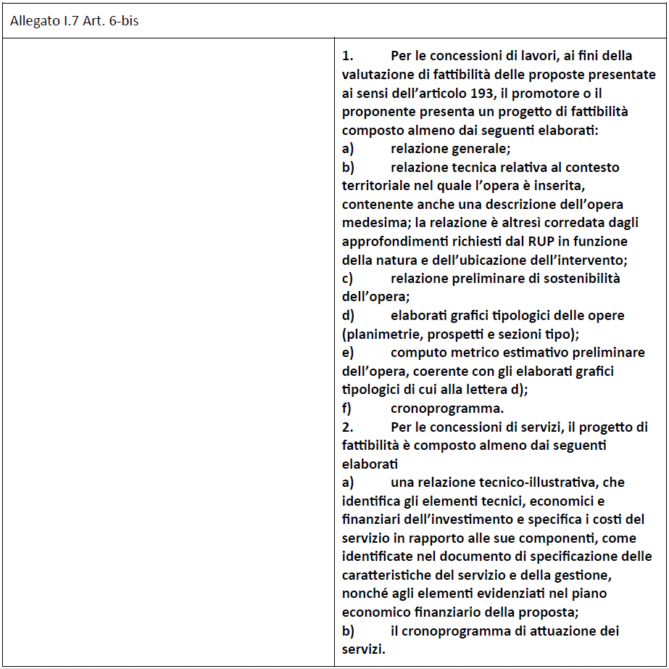
PARTENARIATO PUBBLICO
PRIVATO

Slide 22
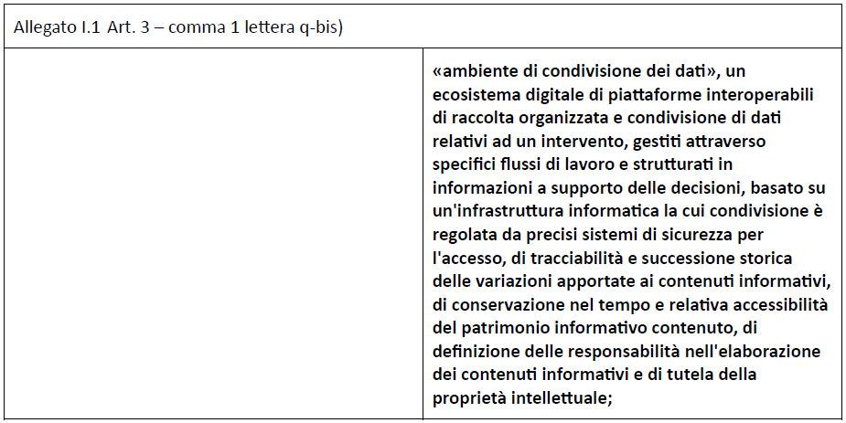
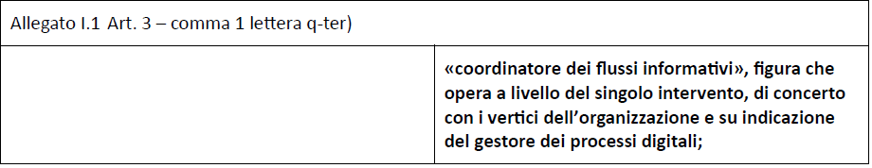
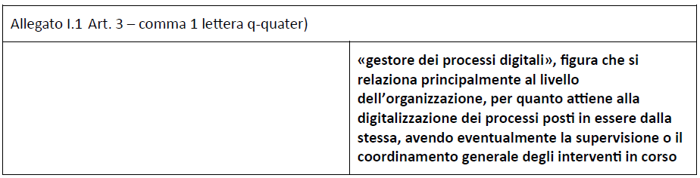
DEFINIZIONI

Slide 23
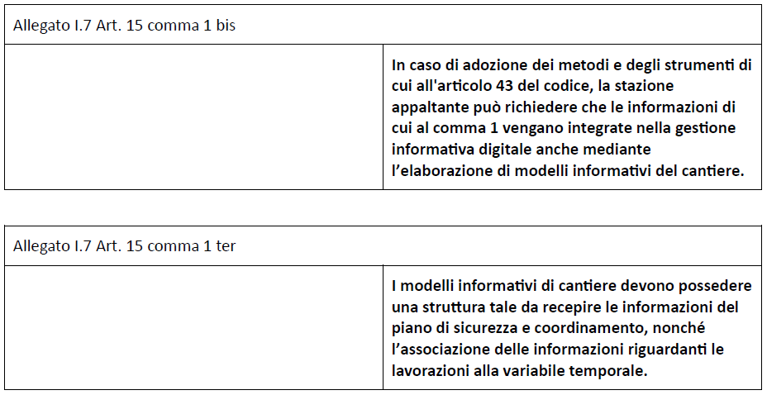
MODELLAZIONE INFORMATIVA DEL CANTIERE

Slide 24
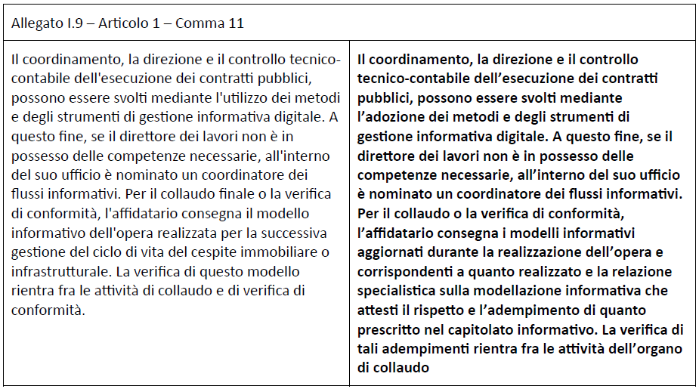
AS-BUILT MODELLAZIONE INFORMATIVA

Slide 25
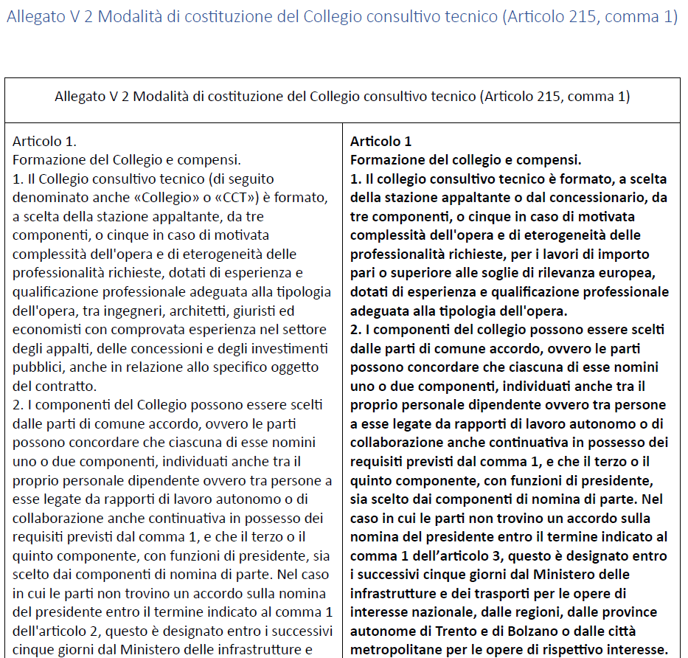
COMITATO CONSULTIVO
TECNICO

